Slide 1
ペットボトルを利用した
簡単な温室効果実験
高橋 佳香

Slide 2
はじめに
地球環境問題を身近なものにする
⇒実験教材を求められている
自由研究でもりこみたい観点
「もし小学生や中学生が行うとするなら、どのような実験が可能かについて工夫してみよう」
「物理の授業中に行う実験ではあるが、地球環境問題との接点をもったような実験を工夫してみよう」

Slide 3
二酸化炭素による温室効果を確かめる実験
実験結果：より簡単、確実なものを得たい
⇒実験方法の開発研究(平成6年～)
小学校高学年 中学生に
できるような実験としての教材化
⇒ 難しい 実験器具の入手など
実験器具
ペットボトルと白熱電球

Slide 4
1.実験の準備
二酸化炭素の温室効果を際立たせて観る
⇒普通の空気との比較対象実験
※実験条件をそろえておく
学校 家庭 で準備できる実験器具がよい
⇒２ℓのペットボトル(同じ銘柄 体裁)
温度計
シリコン栓 又は ゴム栓
を複数個

Slide 5
温度計の選択
複数の温度計で、温度を測定
(室温、水温、４０℃程度の湯温など)
同じ温度を示しているか検査
それぞれ、0.1度以上差が出ていないものを選択

Slide 6
ペットボトルの準備
ペットボトルの内部は十分乾燥させておくこと!!
ペットボトルのラベルのラベルをはがす
ペットボトルの口に栓をする
栓に温度計を差し込む
温度を測定
太陽光に同じ時間だけ当てる
ペットボトル内の温度の上がり方を検査
⇒温度の上がり方が等しいかどうか
等しければ、そのペットボトルを利用する

Slide 7
気体の準備
2つのペットボトルにそれぞれ
二酸化炭素 普通の空気 を入れる
温度計付きの栓をする
二酸化炭素入りペットボトル
⇒ボンベ内で圧縮されていた二酸化炭素が
大気圧まで膨張
⇒一時的にボトル内の温度が下がる
⇒普通の空気入りペットボトルの温度に
下がるまで待つ

Slide 8
２.熱源に太陽光を用いた場合
「温室効果実験」の結果
１９９７年１２月２８日,木曜日,晴れ,午前１時３０分～２時３０分
表１ 熱源に太陽光を用いた場合
太陽光を熱
熱源：太陽光
↓
二酸化炭素の方が
温室効果は際立つ

Slide 9
３.熱源に白熱電球を用いた場合
実験室内でも行える実験方法の開発
２個の電球を用いて外からの照射
→電球のばらつきが大きかった
大型の光源１個を熱源とし同時に暖める
ＯＨＰの光源
↓
望んでいる結果が得られない

Slide 10
２体のペットボトルを電動式の回転台に固定
回転台中心部に１個の白熱電球(100W)を上部からつるす
白熱電球
現在の空気のままの
地球モデル
二酸化炭素が増加した地球モデル
モーター
スライダックで減圧
→回転数落とす
図1
ペットボトルそれぞれが受け取る熱エネルギーを均等にできる

Slide 11
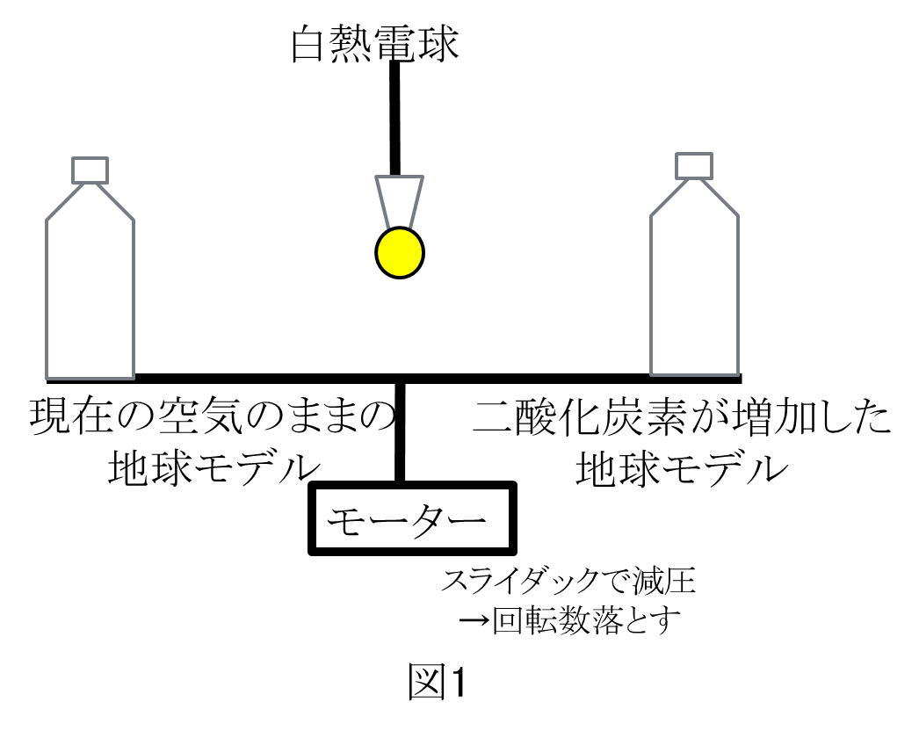
作成
回転台は扇風機のモーターからファンを外す
横向きに設置できるよう工夫する
回転軸に長さ50cm、幅10cm程度の棒を取り付ける
棒の両端にペットボトルを取り付ける
スライダックで減圧しながらモーターを回転

Slide 12
「温室効果実験」の結果
１９９８年８月２８日,金曜日,午後１～４時
表２ 熱源に白熱電球光を用いた場合
熱源：白熱電球光↓
二酸化炭素の方が
温室効果は際立つ

Slide 13
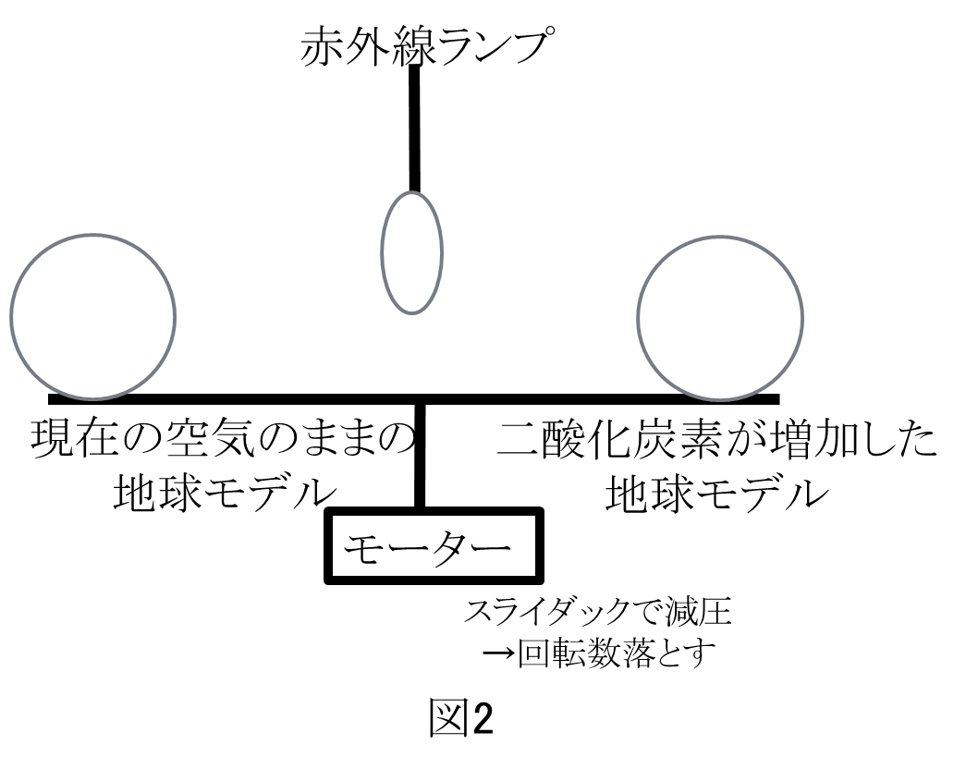
おわりに
やや複雑な実験機の作製
二酸化炭素の吸収帯付近の赤外線を出す
赤外線ランプを使用
透明半球を2つ合わせ
1つの球にした地球モデルに、
温度計を差し込む穴や
気体を注入する穴を
加工

Slide 14
生徒に実験をさせたい
↓
実験器具が入手しやすいもの
↓
リサイクルの心がけ
↓
ペットボトルなどの利用
簡単に入手できる
簡単に入手できるものを
理科の実験教材として積極的に
用いていこう！！

Slide 15
現実問題として、教師の実験準備にかける時間が
あまりとれない
→今のうちに準備をしておこう!!
簡単に入手できるものを理科の実験教材として
積極的に用いる
→実験を多く行うために大切
実験を授業中に多く行う
→理科(科学)の魅力をより多くの生徒へ伝える
→理科好きを増やす授業

Slide 16
赤外線ランプ
現在の空気のままの
地球モデル
二酸化炭素が増加した地球モデル
モーター
スライダックで減圧
→回転数落とす
図2

